Slide 1
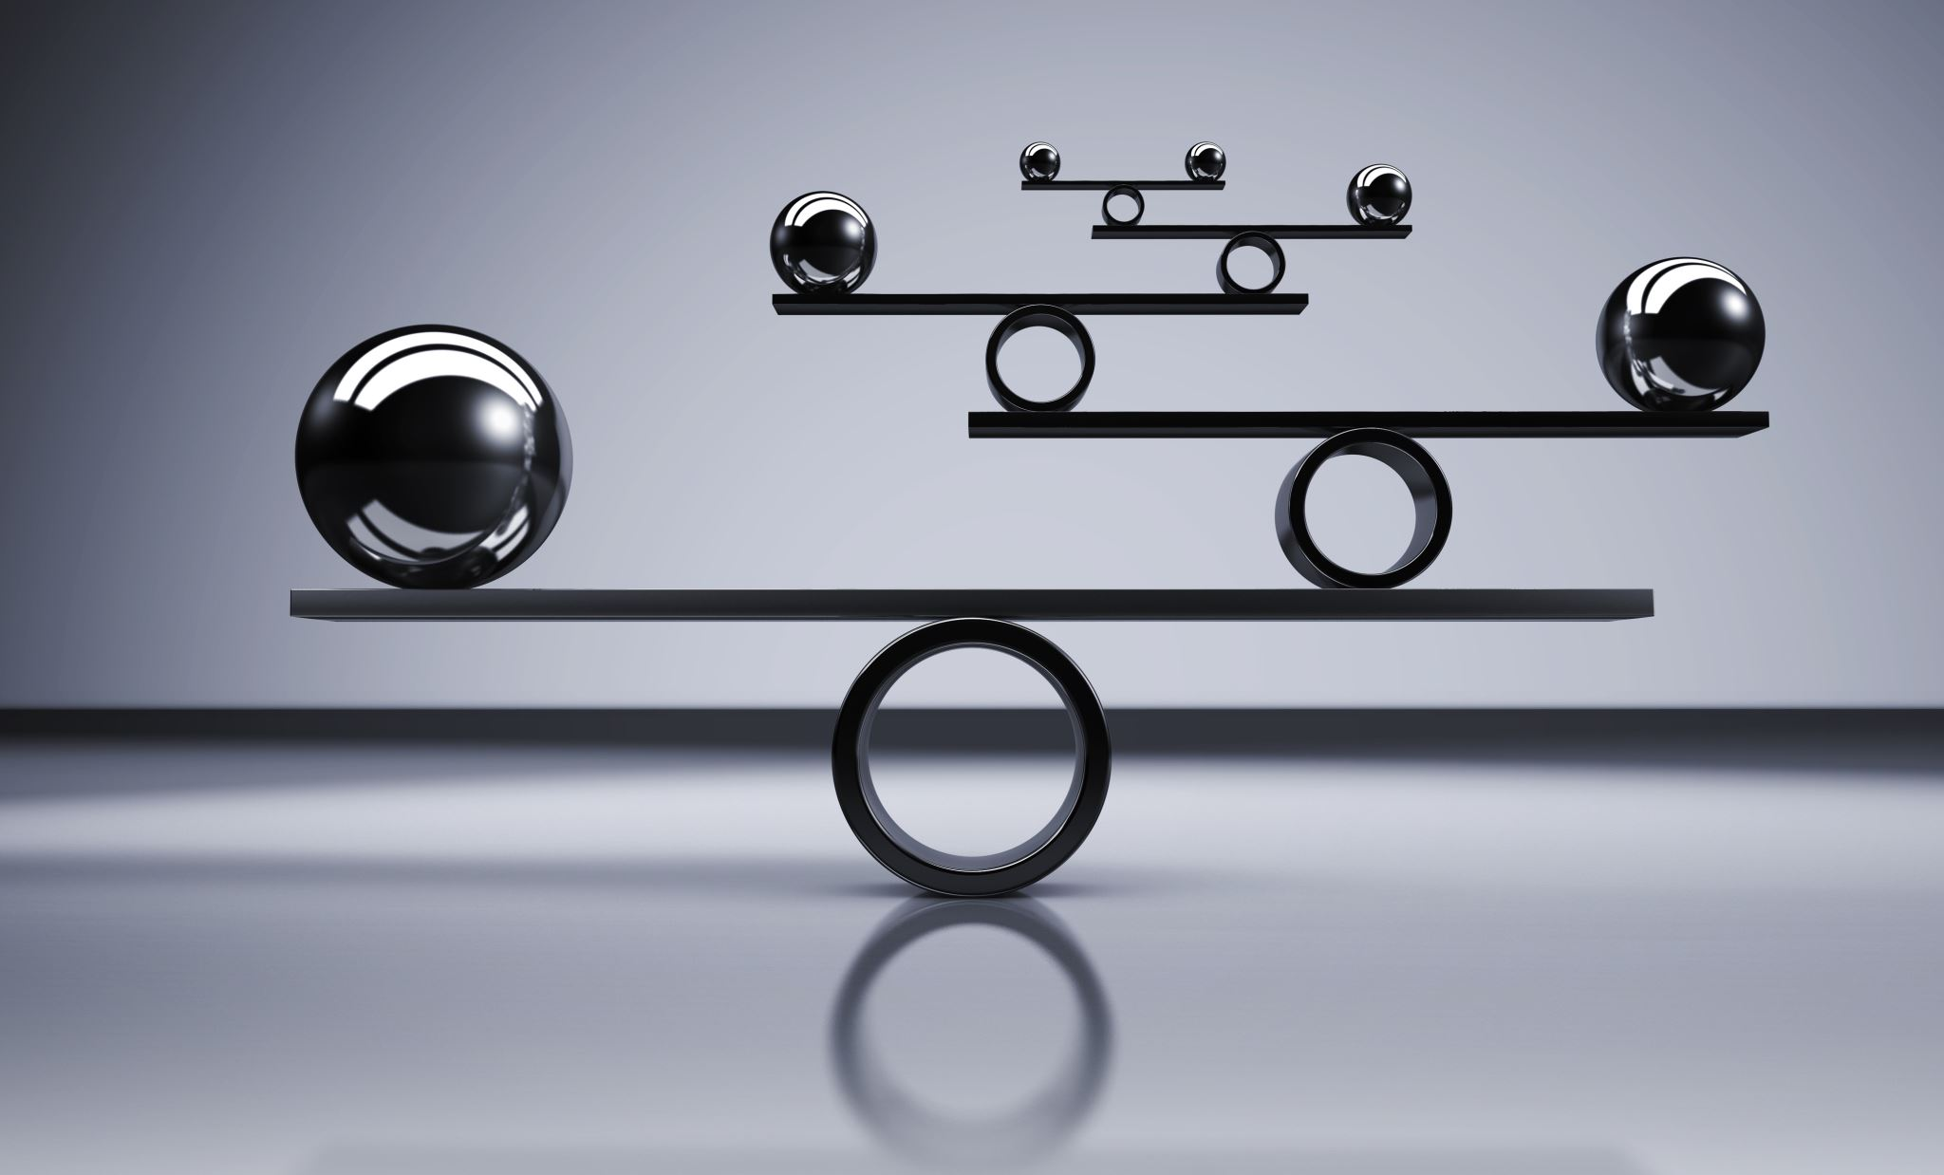
Esp32 Waage mit Rezeptapp
Lampert Mathias

Slide 2
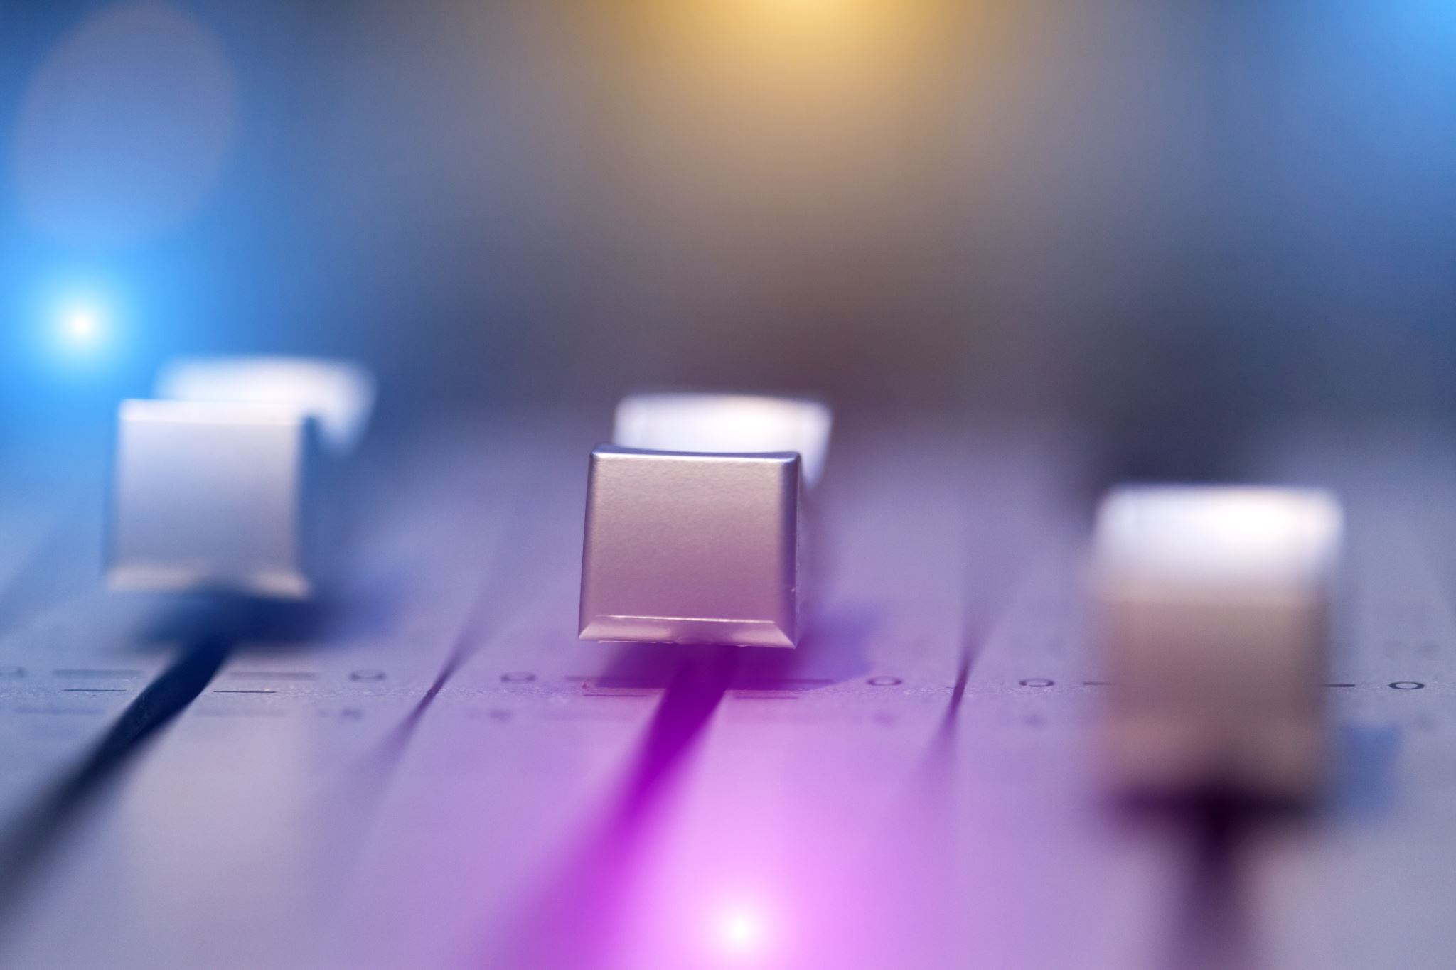
Projektdetails (1/3)
1. Zielsetzung & Hardware
Kernaufgabe: Entwicklung einer digitalen Waage zur Echtzeit-Gewichtserfassung.
Hardware-Basis:
Wägezelle: Erfassung der mechanischen Kraft.
Eigenbau-Verstärker: Aufbereitung des schwachen Analogsignals.
ESP32-C3: Auswertung via ADC (Analog-Digital-Wandler) und Steuerung.

Slide 3
Projektdetails (2/3)
2. Signalverarbeitung & Software
Kalibrierung: Umrechnung von ADC-Werten in Gramm (Ziel: 1–2 Nachkommastellen).
Tara-Funktion: Nullstellen des Gewichts via physischem Button oder App.
Stabilität: Fokus auf präzise Signalaufbereitung und Rauschunterdrückung.

Slide 4

Projektdetails (3/3)
3. Konnektivität & Visualisierung
Drahtlose Übertragung: Datentransfer via Bluetooth Low Energy (BLE) oder Wi-Fi.
Endgerät: Anzeige der Werte auf einer Android-App oder einem Smartphone.
Echtzeit-Monitoring: Kontinuierliche Übermittlung der Messdaten zur Visualisierung.

Slide 5
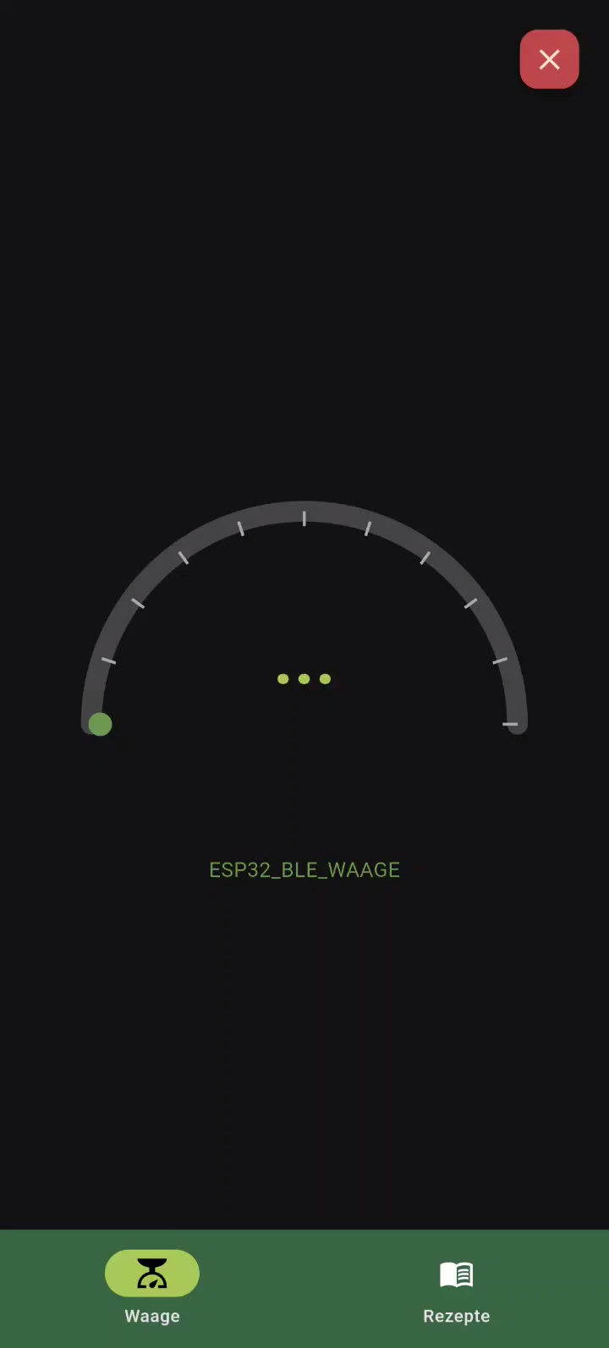

Slide 6

Vielen Dank für eure Aufmerksamkeit

